Slide 1
Битва за Кавказ
Муниципальное Бюджетное Общеобразовательное Учреждение лицей №34
Автор работы:
ученик 8-а класса
Лустгартен Денис
Кострома 2014

Slide 2
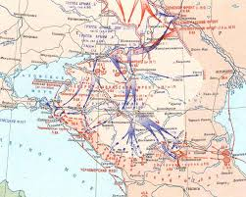
Героическая битва за Кавказ
В соответствии с общим планом летней кампании 1942 года гитлеровское командование разработало план овладения Кав­казом. получивший условное название «Эдельвейс».
Замысел врага состоял в том, чтобы окружить и уничтожить советские войска юж­нее и юго-западнее Ростова и овладеть Северным Кавказом. Затем предполагалось обойти Главный Кавказский хребет одной группой войск с запада, захватив Новорос­сийск и Туапсе, а другой — с востока, овладев Грозным и Баку. Одновременно с обход­ным маневром намечалось преодолеть хребет в его центральной части по перевалам и выйти в районы Тбилиси, Кутаиси и Сухуми.

Slide 3
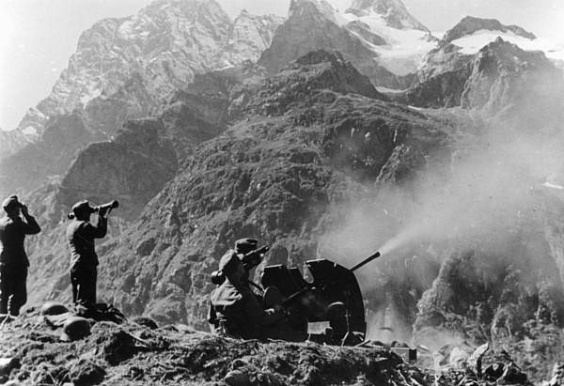
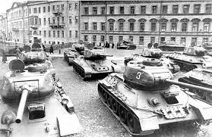
С выходом в Закавказье враг надеялся парализовать базы Черноморского флота, обеспечив полное господство на Черном море, установить непосредственную связь с турецкой армией, 26 дивизий которой были уже развернуты на границах с Советским Союзом, а также создать предпосылки дня вторжения на Ближний и Средний Восток.
Для выполнения этих задач предназначались группы «А» (командующий генерал-фельдмаршал В. Лист) в составе 1-й и 4-й танковых, 17-й и 3-й (румынских) армий и частей 4-го воздушного флота. Вражеской группировке противостояли войска Южного и часть сил Северо-Кавказского фронтов. Советские войска уступали противнику в людях в 1.5 раза, в орудиях и минометах — в 2 раза, в танках — более чем в 9 раз и в авиации — почти в 8 раз.
Перед советскими войсками стояла задача остановить врага, измотать его в упорных оборонительных боях и подготовить условия для перехода в решительное наступление.

Slide 4
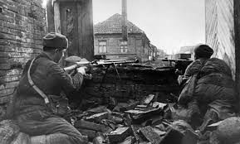
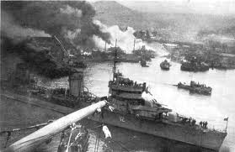
Боевые действия Северо-Кавказского фронта в конце июля и начале августа протекали в чрезвычайно сложной обстановке. И все же 17 августа войска Приморской группы остановили фашистов в предгорьях западной части Главного Кавказского хребта, а войска 37-й армии и передовые отряды Закавказского фронта преградили врагу путь на Нальчикском направлении, организовав крепкую оборону по южному берегу реки Баксан.
В это же время было остановлено продвижение фашистских войск в районе Терского хребта в сторону Грозного и Орджоникидзе.

Slide 5
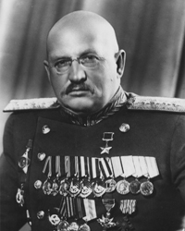
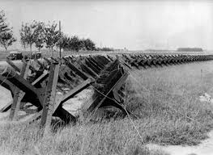
Здесь особой стойкостью отличились войска 44-й армии под командованием генерала И. К. Петрова. В ее состав входили национальные дивизии, сформированные в Закавказье— три грузинские, три азербайджанские, одна армянская и одна смешанного состава из народностей Северного Кавказа.
Особо ожесточенные бои развернулись в районе Эльхотовских ворот (горный проход по долине реки Терек. Длина — 10 км, ширина — 2-3 км).
Советские войска и население создали там мощный оборонительный рубеж с сетью траншей, противотанковых заграждений. минных полей.
Для штурма Эльхотовских ворот немецкое командование выделило пехотную и танковую дивизию, которые 25 сентября 1942 года вышли к селу Эльхотово. Дальнейшее продвижение противника остановили воины 151-й сд., 19-й и 84-й отдельных бригад морской пехоты и удерживали Эльхотовские высоты до декабря 1942 года, а в начале января советские войска Закавказского фронта перешли в контрнаступление и отбросили противника от Эльхотовских ворот

Slide 6
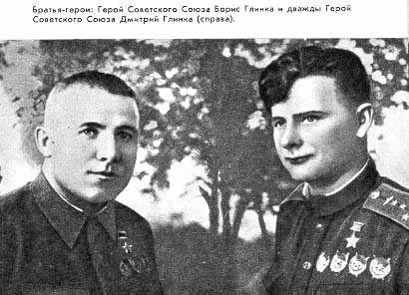
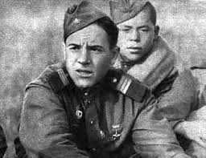
.
На подступах к городу Орджоникидзе, у села Марилюдовка героический подвиг совершили братья Остапенко, Дмитрий и Иван. Огнем из противотанковых ружей они подбили за один день 20 фашистских танков. Тринадцать из них подбил Дмитрий, семь — Иван. Первому было присвоено звание Героя Советского Союза, второй — награжден орденом Ленина.
А в небе над Северным Кавказом смело сражались летчики, и среди них тоже два брата — Дмитрий и Борис Глинко. С каждым днем рос счет сбитых братьями самолетов. Весной 1943 года он достиг уже двух десятков. Оба брата стали Героями Советского Союза. Впоследствии Дмитрий довел в 1943 году счет лично им сбитых самолетов до 29, и ему вручили вторую Золотую Звезду Героя. А всего советские летчики на Северо-Кавказском направлении сбили более тысячи самолетов врага.

Slide 7
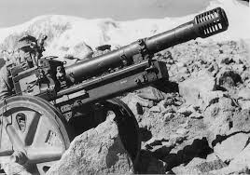
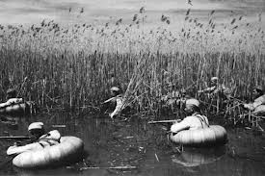
Главным итогом героической борьбы советского народа и его Вооруженных сил летом и осенью 1942 года явилось то, что они-заставили противника прекратить наступление и перейти вновь к стратегической обороне.
Советские войска отразили все атаки противника в районе Туапсе, а затем нанесли контрудар и разгромили вклинившуюся на юг группировку противника. И здесь фашисты вынуждены были отказаться от дальнейшего наступления и перейти к обороне. К концу сентября — началу октября на Северном Кавказе фронт повсеместно стабилизировался.
Исход оборонительного сражения на Кавказе имел огромное военно-политическое значение. В итоге борьбы Советской Армией была сохранена национальная независимость народов Кавказа, которую намеревался уничтожить Гитлер. Не достались врагу и богатые источники кавказской нефти н других видов стратегического сырья. Германским захватчикам была закрыта дорога в страны Центральной и Юго-Восточной Азии, Ближнего Востока, что значительно облегчило им борьбу за свое национальное освобождение.

Slide 8
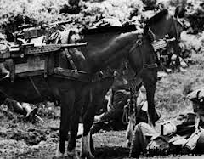
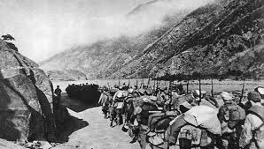
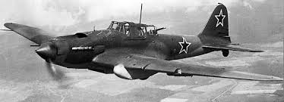
Чтобы избежать окружения своих войск, немецкое военное командование 1 января 1943 года стало их постепенно отводить из района Моздока в северо-западном направлении.
3 января 1943 года Северная группа войск перешла к преследованию противника на Нальчиско-Ставропольском направлении и 24 января освободила Моздок, Минеральные Воды, Пятигорск, Ставрополь, Армавир и другие города Северного Кавказа.
Противник, оказывая яростное сопротивление, постепенно отводил остатки разгромленных соединении и частей к низовьям Кубани и на Таманский полуостров.

Slide 9
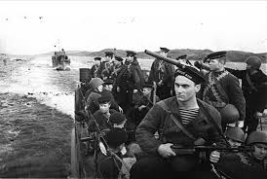
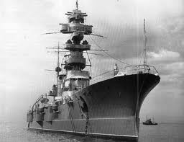
Героическая оборона Новороссийска
С началом битвы за Кавказ Новороссийск оказался в полосе удара противника. 17 августа 1942 года был создан Новороссийский оборонительный район. Город обороняли 47-я армия, моряки Черноморского флота и Азовской военной флотилии. В ноябре в Новороссийск был переведен основной штаб Черноморского флота. На предприятиях создавались отряды народного ополчения. Было построено 40 командных пунктов, 150 огневых точек, оборудована полоса противопехотных и противотанковых препятствий обшей протяженностью более 30 км.

Slide 10
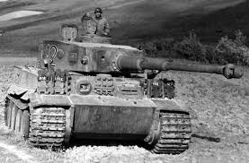
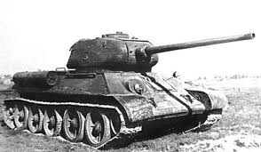
С лета 1941 года через Новороссийск осуществлялось снабжение осажденных Одессы и Севастополя, проводилась эвакуация промышленного оборудования и населения с юга Украины и из Крыма. Город подвергался постоянным бомбардировкам противника.
К середине августа 1942 года на Северном Кавказе создалась угроза прорыва немецко-фашистских войск на Таманский полуостров к Новороссийску и Туапсе.
После ожесточенных боев, неся огромные потери, 11 сентября 1942 года враг прорвался в город, захватил железнодорожный вокзал, затем элеватор и порт.
Советские войска, оставив большую часть города, закрепились на его окраине, тем самым сорвали попытки противника обойти Новороссийск н прорваться к Туапсе. Враг был вынужден перейти к обороне.

Slide 11
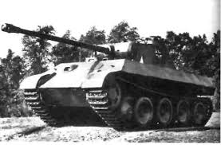
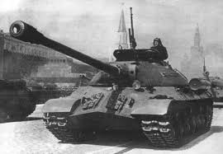
Немецко-фашистские захватчики установили в занятой ими части города жестокий оккупационный режим, беспощадно уничтожали гражданское население. Так продолжалось до сентября 1943 года, когда советские войска освободили город от немецко-фашистских захватчиков.
Гитлеровское командование, считая Новороссийск ключом обороны всего Таманского полуострова, превратило его и окрестные высоты в крупный узел обороны. В черте города и порта было построено свыше 500 оборонительных сооружений. установлено около 30 тыс. мин и фугасов. На подступах к городу создано 5 линий траншей и проволочных заграждений в 7 рядов. Вход в порт был заперт боносетевыми заграждениями и перекрывался пулеметным огнем. Новороссийск охранило 5 немецких дивизий и отдельных частей. Гитлеровское командование решило любой ценой удержать город.
Для содействии нашим войскам в освобождении города в ночь на 4 феврали 1943 года в районе Южной Озеровки и Станички (юго-западнее Новороссийска) была проведена десантная операция.

Slide 12
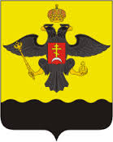
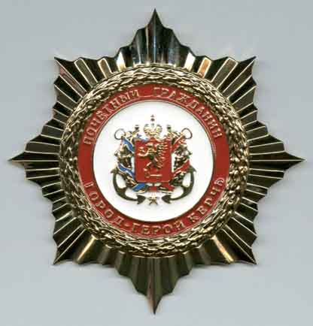
Битва за Новороссийск началась 4 февраля 1943 года десантами у Южной Озерейки и Станички и закончилась только 16 сентября – после того, как морская пехота и сухопутные войска завершили выполнение поставленной задачи и полностью освободили город от врага.
Но затраченные усилия принесли богатые плоды. Падение Новороссийска означало взлом "Голубой линии". А это, в свою очередь, привело к полному оставлению 17-й армией противника всей Тамани. Тугой оперативный узел на южном фланге советского фронта был развязан, советские войска смогли вплотную приступить к подготовке освобождения Крыма...
14 сентября 1973 года Указом Президиума Верховного Совета СССР за выдающиеся заслуги перед Родиной, массовый героизм, мужество и стойкость, проявленные трудящимися Новороссийска и воинами Советской армии, Военно- морского флота и авиации в годы Великой Отечественной воины, и в ознаменование 30-летия разгрома фашистских войск при защите Северного Кавказа городу Новороссийску было присвоено почетное звание «Город-Герой».

Slide 13
Ресурсы
http://www.slideshare.net/rsvsite/45-32982318
http://www.zorich.ru/games/bb/campaign4.htm
https://ru.wikipedia.org/wiki/%D0%9E%D0%B1%D0%BE%D1%80%D0%BE%D0%BD%D0%B0_%D0%A1%D0%B5%D0%B2%D0%B0%D1%81%D1%82%D0%BE%D0%BF%D0%BE%D0%BB%D1%8F_(1941%E2%80%941942)

Slide 14
Спасибо за внимание!

